Slide 1

Big Data Processing mit Apache Spark
Präsentation der Masterarbeit
Sascha P. Lorenz
Hochschule Emden-Leer
Medieninformatik

Slide 2
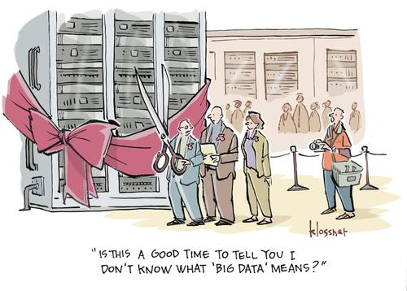
Was ist „Big Data“?
Quelle : http://www.networkcomputing.com/big-data-defined/d/d-id/1204588

Slide 3
Definition von „Big Data“
Wikipedia sagt dazu: „... bezeichnet Daten-Mengen, die zu groß, oder zu komplex sind, oder sich zu schnell ändern, um sie mit händischen und klassischen Methoden der Datenverarbeitung auszuwerten.“
Andere Definition: „Big Data“ bezeichnet nicht nur Datenvolumen, sondern auch Werkzeuge und Prozesse für den Umgang mit großen Volumen
Problematisch vor allem Erfassung, Speicherung, Suche, Verteilung, Analyse, Visualisierung von großen Datenmengen

Slide 4
Die vier „V“ → „Big Data“

Slide 5
Definition von „Big Data“
Wikipedia sagt: „... bezeichnet Daten-Mengen, die zu groß, oder zu komplex sind, oder sich zu schnell ändern, um sie mit händischen und klassischen Methoden der Datenverarbeitung auszuwerten.“
Andere Definition: „Big Data“ bezeichnet nicht nur Datenvolumen, sondern auch Werzeuge und Prozesse für den Umgang mit großen Volumen
Problematisch vor allem Erfassung, Speicherung, Suche, Verteilung, Analyse, Visualisierung von großen Datenmengen

